Slide 1
第三节 “伏安法”测电阻

Slide 2
欧姆定律：
导体的电流与导体两端的电压成正比，跟导体的电阻成反比。
公式：I=U/R
推导公式：R=U/I
U=I R

Slide 3

大家好！我叫电阻，我现在碰到了困难，需要知道我自己的阻值你们能否帮帮我？

Slide 4
实验室这只阻值不明的电阻向我们求救了，我们该如何测出它的电阻呢？我们需要测量哪些物理量呢？
(电流 I 和电压U)

Slide 5
用伏安法测电阻
目的：
学习用伏安法测量电阻器的电阻值
原理：
欧姆定律（R=U/I）
器材：
电池阻、开关、电阻器、电流表、
电压表、滑动变阻器、导线
步骤：
1、根据测量原理，设计电路图，连接电路。
2、闭合开关，调节滑动变阻器，使电流为 某一适当值，从电压表和电流表上分别读出U、I的值，做三次实验，得出三组数据。
3、将实验数据填在表格中，算出电阻的平均值。

Slide 6
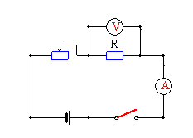
电路图设计：

Slide 7
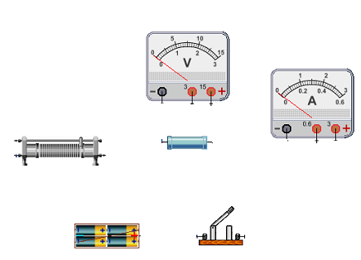
用伏安法测电阻
连接实物图

Slide 8
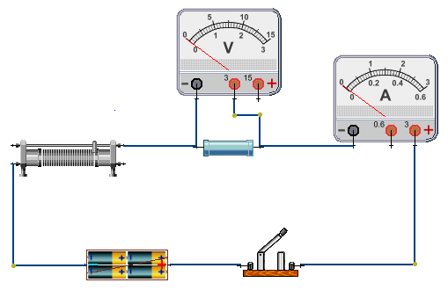
用伏安法测电阻
注意事项
1、连接电路时开关应____闭合开关前，滑动变阻器的滑片应移到_________位置。
断开
电阻最大
2、滑动变阻器的作用
（1）保护电路；
（2）改变电路中的电流和电压,便于多次测量求平均值减小误差。
3、电压表、电流表的正负极要连接正确

Slide 9
用伏安法测电阻
实验数据记录
实验次序 | 电压U/V | 电流I/A | 电阻R/Ω
（1）
（2）
（3）
上表是某同学的实验记录,则被测电阻的阻值应为_________
分析比较上面的实验数据，你还能得到什么结论？
保持电阻不变时，电流和电压成正比。

Slide 10
用伏安法测电阻
讨论：
1、这个实验做三次的目的是什么？这与研究电流、电压、电阻之间关系的三次实验的目的有什么不同？
2、闭合开关，滑动变阻器是滑片向左滑动时，两表的示数怎样变化？滑动变阻器两端电压呢？
3、某同学实验在发现发现闭合开关后，电流表的指针几乎不动，而电压表的指钟却有明显的偏转，则电路中发生故障的原因可能是什么？
4、第三次实验所测得的电阻值偏大，原因可能是什么？

Slide 11

巩固练习
1、用伏安法测电阻时，某同学接成如图示的电路，当开关闭合后，会造成的后果是（ ）．
Ａ．电流表烧毁 Ｂ．电压表烧毁
Ｃ．电源会烧毁 Ｄ．电流表的读数几乎为零
D

Slide 12
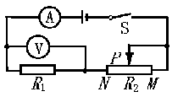
B
2、如图所示，当滑动变阻器的滑片向N端滑动时，电流表和电压表示数的变化情况是（ ）
A．两表示数都变小 B．两表示数都变大
C．电流示数变大，电压表示数变小
D．电流示数变小，电压表示数变大

Slide 13

3、 如图所示，电源电压保持不变。当开关S₁、S₂都闭合时，电流表的示数为0.6A。当开关S₁ 合、S₂断开时，电流表的示数为0.1A；已知电阻R₁=10Ω，则R₂= Ω。
50

Slide 14
谢 谢

